Slide 1

Nociones básicas en reconocimiento de patrones
Dr. Jorge Hermosillo
Laboratorio de Semántica Computacional

Slide 2
OBJETIVOS
Entender algunos conceptos básicos de ML mediante el ejemplo de la regresión lineal con polinomios.
Aplicar la técnica de regresión lineal con funciones base polinomiales.
Identificar las componentes de la probabilidad bayesiana y su interpretación.
Conocer las nociones básicas de la Teoría de la Decisión y la Teoría de Información.

Slide 3
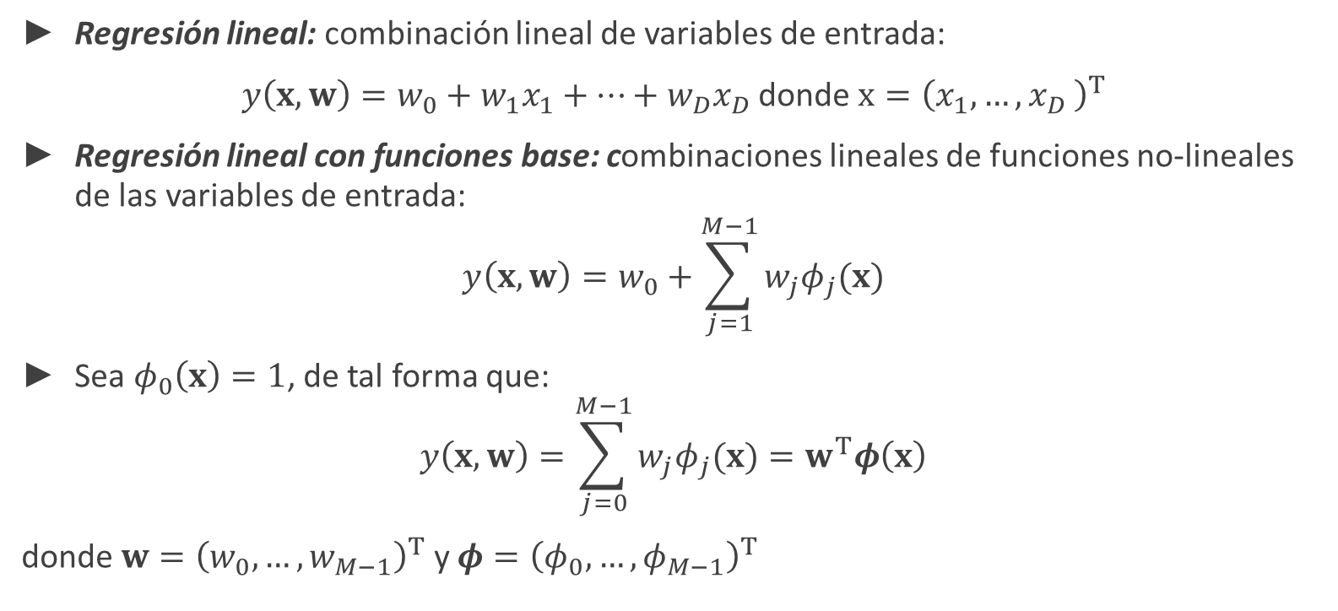
MODELOS LINEALES DE REGRESIÓN
Regresión lineal: combinación lineal de variables de entrada:
$y\left(x,w\right)=w_{0}+w_{1}x_{1}+⋯+w_{D}x_{D}$ donde $x={\left(x_{1}{,…,x}_{D}\right)}^{T}$
Regresión lineal con funciones base: combinaciones lineales de funciones no-lineales de las variables de entrada:
$${y\left(x,w\right)=w}_{0}+\sum_{j=1}^{M−1}{w_{j}φ_{j}(x)}$$
Sea $φ_{0}\left(x\right)=1$, de tal forma que:
$$y\left(x,w\right)=\sum_{j=0}^{M−1}{w_{j}φ_{j}(x)}=w^{T}φ\left(x\right)$$
donde $w={\left(w_{0},…,w_{M−1}\right)}^{T}$ y $φ={\left(φ_{0},…,φ_{M−1}\right)}^{T}$

Slide 4
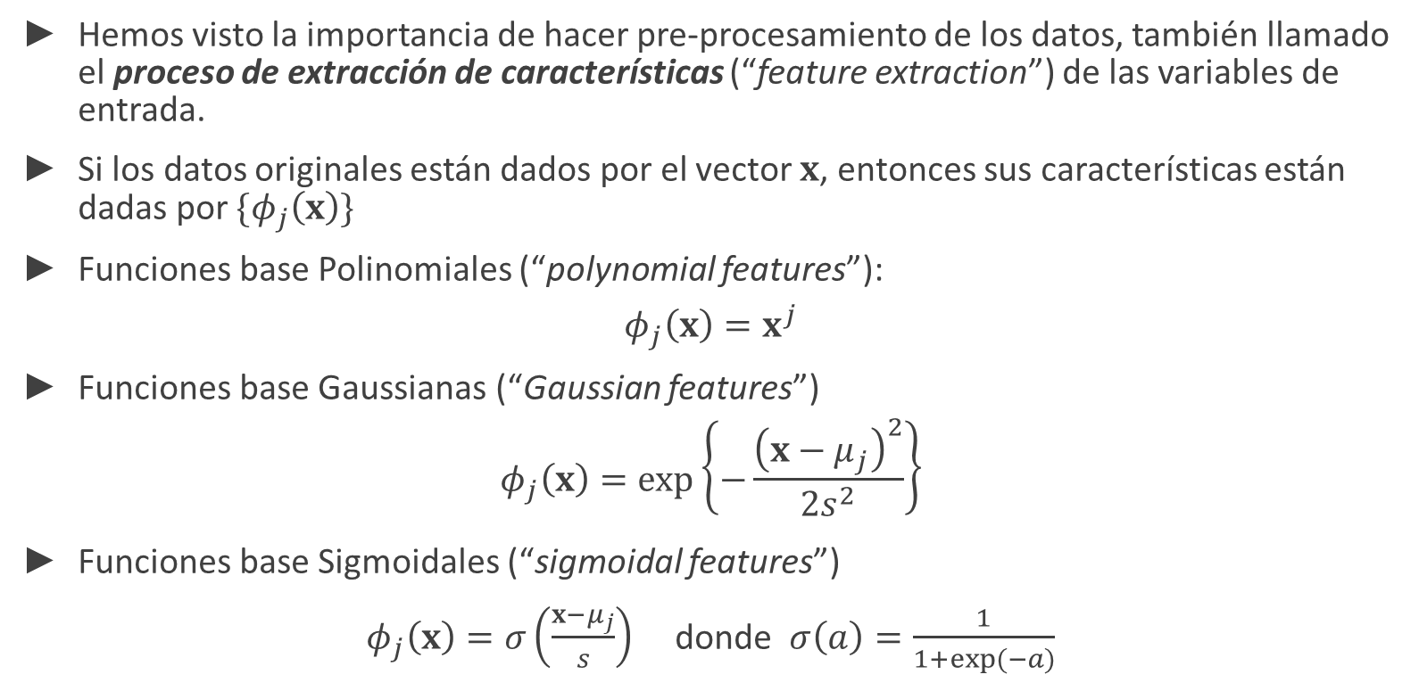
FEATURES (CARACTERÍSTICAS) COMUNES
Hemos visto la importancia de hacer pre-procesamiento de los datos, también llamado el proceso de extracción de características (“feature extraction”) de las variables de entrada.
Si los datos originales están dados por el vector $x$, entonces sus características están dadas por $\{φ_{j}\left(x\right)\}$
Funciones base Polinomiales (“polynomial features”):
$$φ_{j}\left(x\right)=x^{j}$$
Funciones base Gaussianas (“Gaussian features”)
$$φ_{j}\left(x\right)=exp\left\{−\frac{{\left(x−μ_{j}\right)}^{2}}{{2s}^{2}}\right\}$$
Funciones base Sigmoidales (“sigmoidal features”)
$φ_{j}\left(x\right)=σ\left(\frac{x−μ_{j}}{s}\right)$ donde $σ\left(a\right)=\frac{1}{1+exp⁡(−a)}$

Slide 5
MAXIMO DE VEROSIMILITUD Y MÍNIMOS CUADRADOS

Slide 6
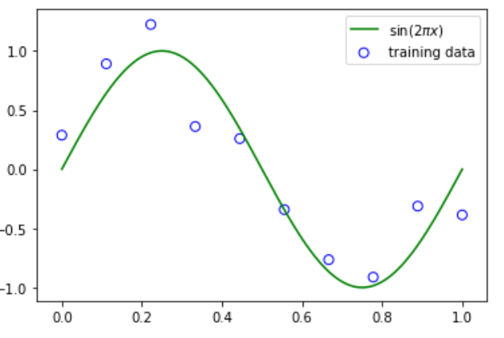
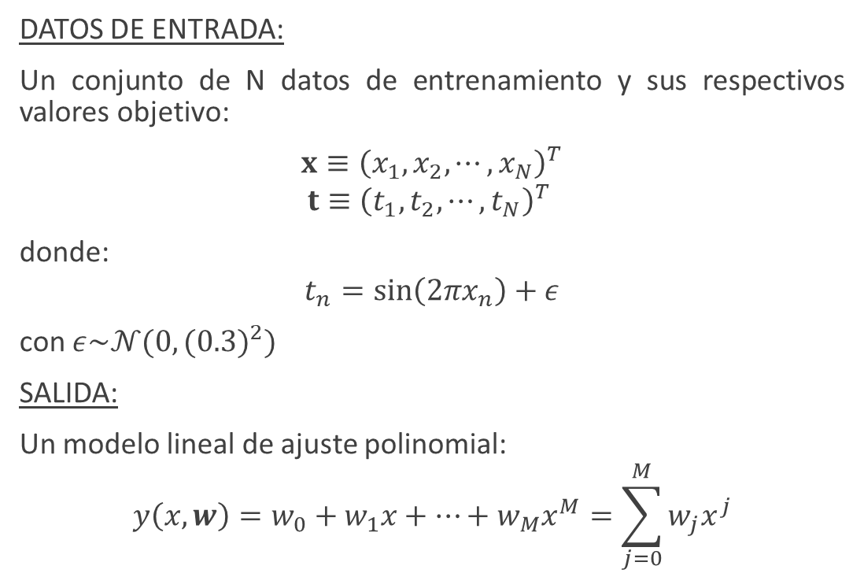
REGRESIÓN POLINOMIAL
DATOS DE ENTRADA:
Un conjunto de N datos de entrenamiento y sus respectivos valores objetivo:
$x≡{\left(x_{1},x_{2},⋯,x_{N}\right)}^{T}$
$$t≡{\left(t_{1},t_{2},⋯,t_{N}\right)}^{T}$$
donde:
$$t_{n}=\sin\left(2πx_{n}\right)+ε$$
con $ε\sim 𝒩(0,{(0.3)}^{2})$
SALIDA:
Un modelo lineal de ajuste polinomial:
$$y\left(x,w\right)=w_{0}+w_{1}x+⋯+w_{M}x^{M}=\sum_{j=0}^{M}{w_{j}x^{j}}$$

Slide 7
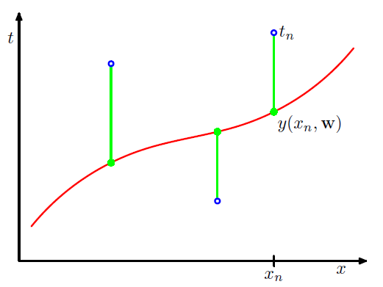
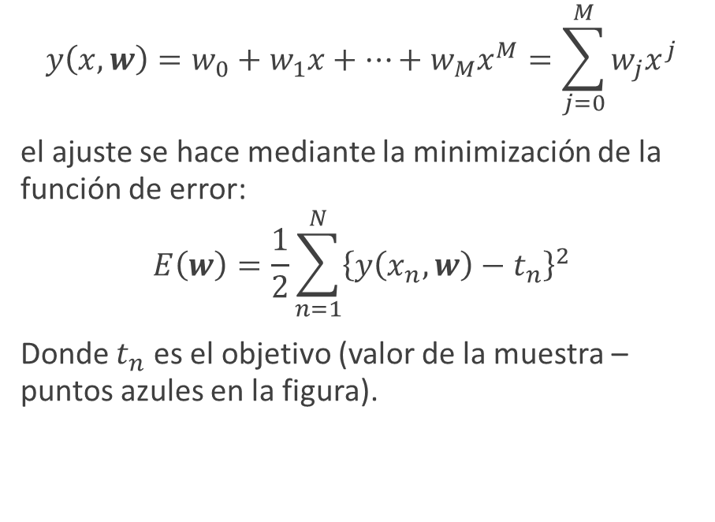
FUNCIÓN DE ERROR
$$y\left(x,w\right)=w_{0}+w_{1}x+⋯+w_{M}x^{M}=\sum_{j=0}^{M}{w_{j}x^{j}}$$
el ajuste se hace mediante la minimización de la función de error:
$$E\left(w\right)=\frac{1}{2}\sum_{n=1}^{N}{{\left\{y\left(x_{n},w\right)−t_{n}\right\}}^{2}}$$
Donde $t_{n}$ es el objetivo (valor de la muestra –puntos azules en la figura).
Tomada de: Bishop, Christopher M. ( 2006). Pattern recognition and machine learning. New York. Springer.

Slide 8
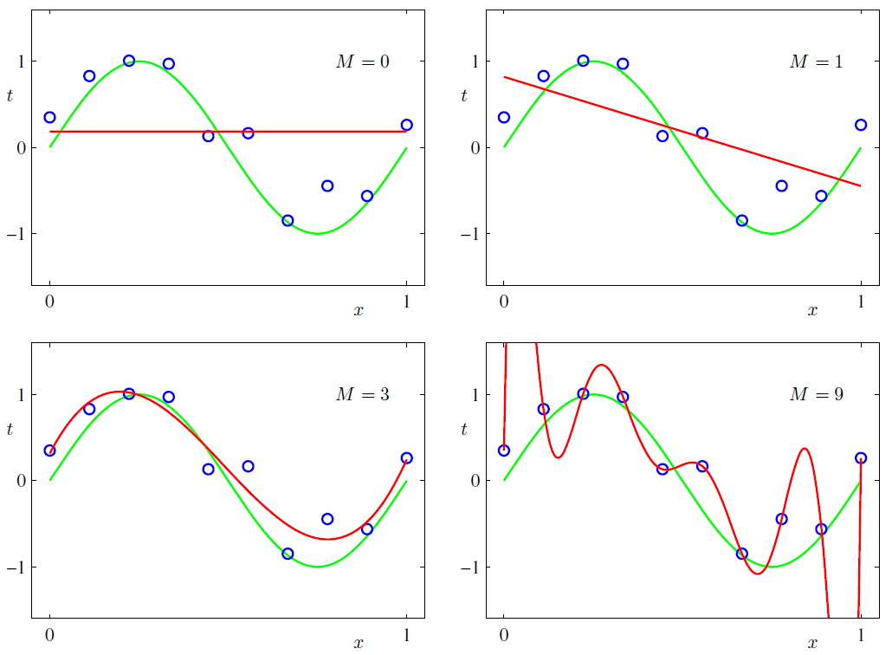








EFECTO DE LA COMPLEJIDAD DEL MODELO EN EL AJUSTE
$$y\left(x,w\right)=w_{0}$$
$$y\left(x,w\right)=w_{0}+w_{1}x$$
$$w^{∗}=w_{0}$$
$$w^{∗}=\left(w_{0},w_{1}\right)$$
Overfitting
$$y\left(x,w\right)=\sum_{j=0}^{9}{w_{j}x^{j}}$$
$$w^{∗}=\left(w_{0},{⋯,w}_{3}\right)$$
$$y\left(x,w\right)=w_{0}+w_{1}x+w_{2}x^{2}+w_{3}x^{3}$$
$$w^{∗}=\left(w_{0},{⋯,w}_{9}\right)$$

Slide 9
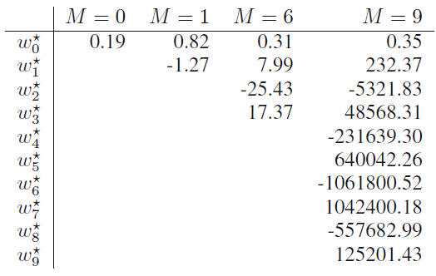
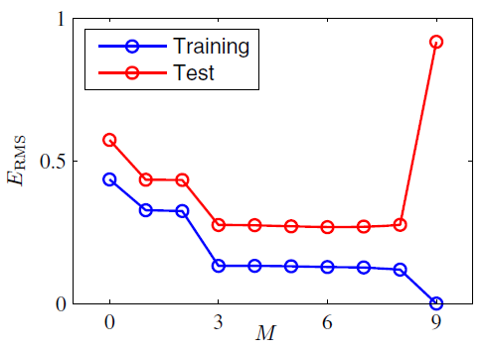

MÉTRICA DE DESEMPEÑO: ERMS
Overfitting
Error cuadrático medio:
$$E_{RMS}=\sqrt{2E(w^{∗})/N}$$
Tomadas de: Bishop, Christopher M. ( 2006). Pattern recognition and machine learning. New York. Springer.

Slide 10
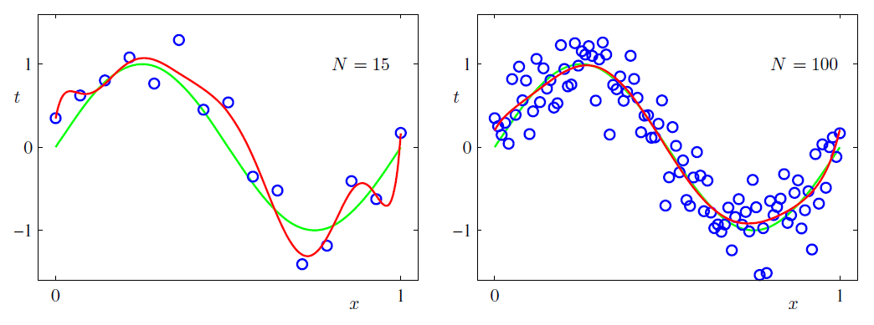
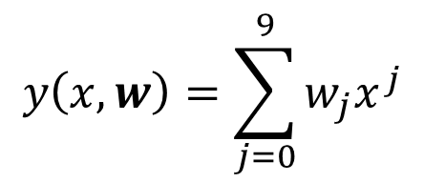
EFECTO DE LA CANTIDAD DE DATOS N EN EL AJUSTE
$$y\left(x,w\right)=\sum_{j=0}^{9}{w_{j}x^{j}}$$

Slide 11
CONCLUSIONES PARCIALES
El modelo es lineal en los parámetros, no en los datos. Esto es importante porque la optimización se hace con respecto a los parámetros.
A mayor número de pesos, mayor complejidad -> mayor flexibilidad. Pero, modelos muy complejos son propensos al sobreajuste con pocos datos
.
Con pocos datos, se requiere un modelo poco complejo, pero que resulta poco flexible ante el incremento en el número de datos.
Deseamos un compromiso entre la complejidad del modelo (número de parámetros) y su flexibilidad (capacidad de ajuste).
El sobreajuste se da cuando los parámetros escalan a valores muy altos.
Idea: tratar de penalizar valores altos de los parámetros en función de la complejidad => Regularización

Slide 12
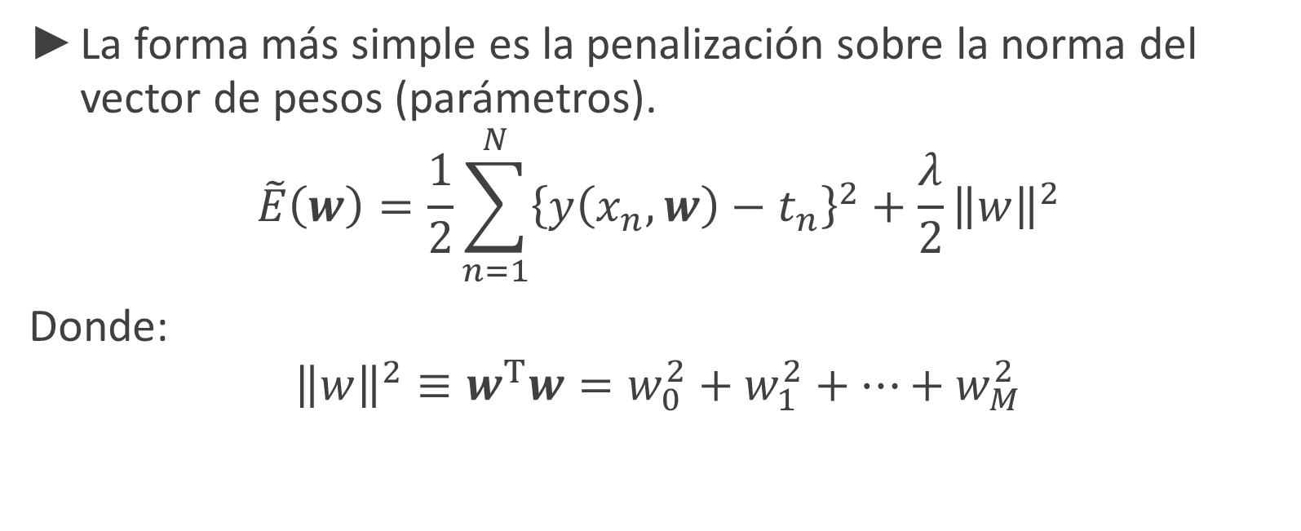
REGULARIZACIÓN
La forma más simple es la penalización sobre la norma del vector de pesos (parámetros).
$$\tilde{E}\left(w\right)=\frac{1}{2}\sum_{n=1}^{N}{{\left\{y\left(x_{n},w\right)−t_{n}\right\}}^{2}}+\frac{λ}{2}{\left\|w\right\|}^{2}$$
Donde:
$${\left\|w\right\|}^{2}≡w^{T}w=w_{0}^{2}+w_{1}^{2}+…+w_{M}^{2}$$

Slide 13
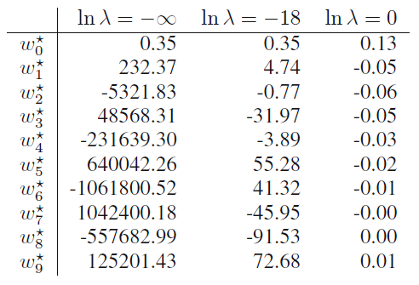
EFECTO DE LA REGULARIZACIÓN EN LOS PARÁMETROS
Tabla de pesos w para M = 9 polinomios con varios valores para el parámetro de regularización λ. Nota que ln λ = −∞ corresponde a un modelo sin regularización. Vemos que, a medida que el valor de λ aumenta, la magnitud típica de los pesos disminuye.

Slide 14
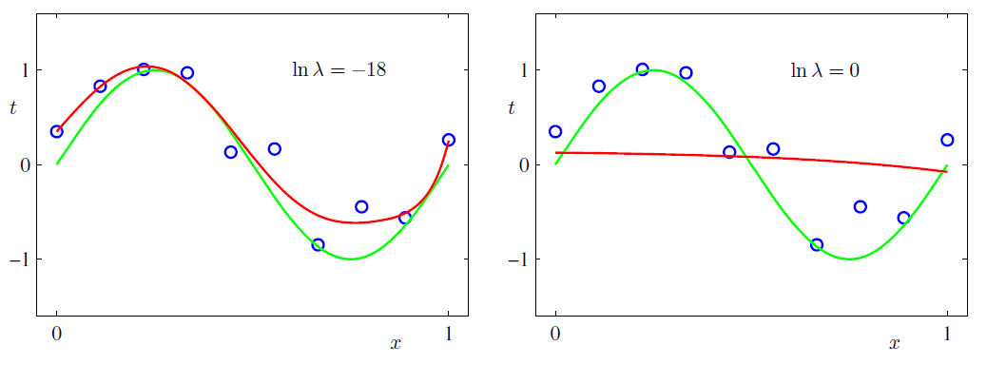
EFECTO DE LA REGULARIZACIÓN EN EL AJUSTE
M = 9 con ln λ = −18 y ln λ = 0

Slide 15
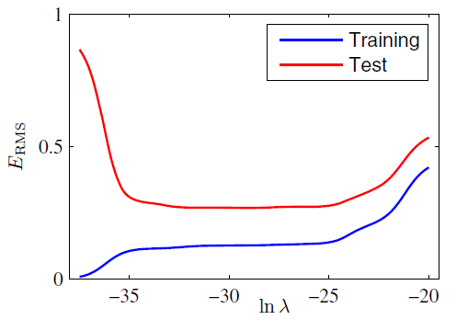
EFECTO DE LA REGULARIZACIÓN EN EL DESEMPEÑO

